Slide 1

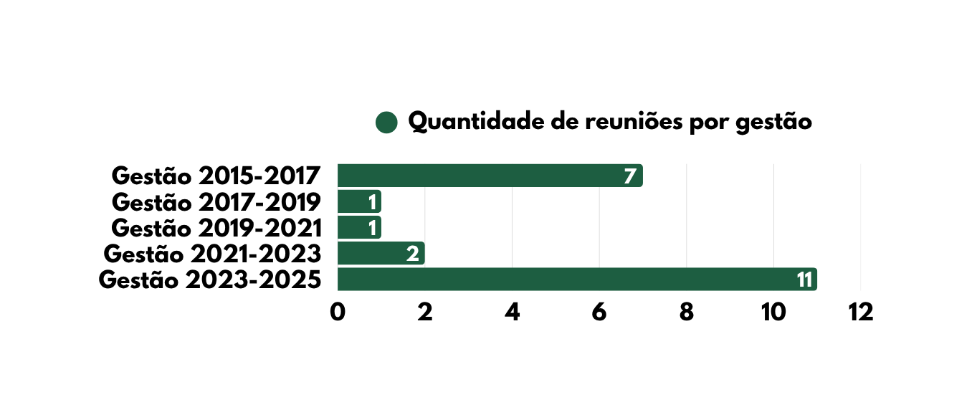
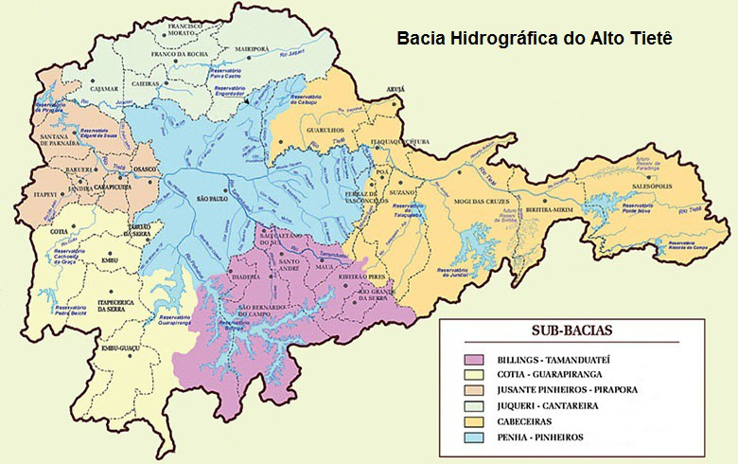
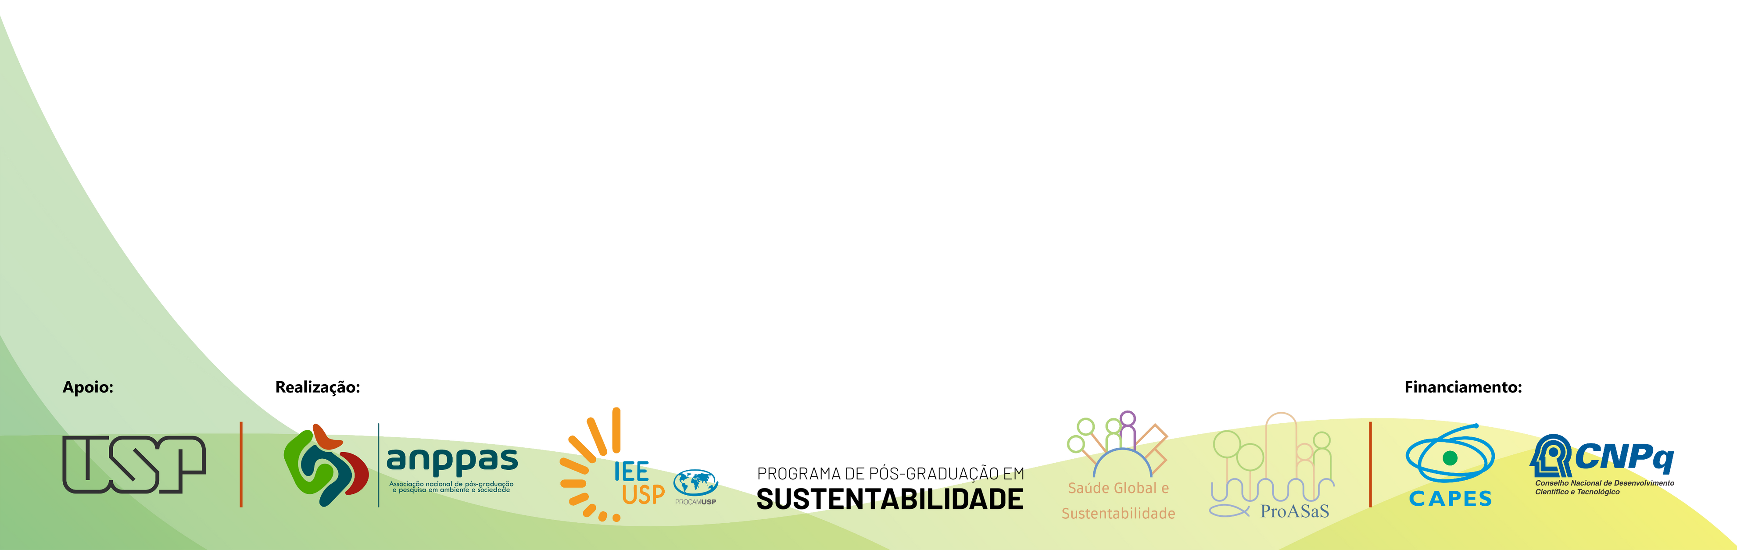
ANÁLISE DA GOVERNANÇA HÍDRICA: ESTUDO DE CASO NO SUBCOMITÊ COTIA-GUARAPIRANGA (SP)
AUTORES: Gabrielli da Silva Alves; Nathalia Tareto
ORIENTADORA: Profa. Dra. Ana Paula Fracalanza
RESUMO
RESULTADOS E DISCUSSÃO
Este trabalho analisa a governança participativa e a atuação da sociedade civil no Subcomitê Cotia-Guarapiranga (SBH-CG) entre os anos 2015 e 2024, com foco nos mecanismos, processos decisórios e representatividade para entender a interação entre atores.
I. Frequência de reuniões
A quantidade de reuniões variou significativamente entre as gestões, conforme mostra o gráfico abaixo:
Palavras-chave: Governança participativa. Gestão de recursos hídricos. Comitês de bacia. Subcomitê Cotia-Guarapiranga
INTRODUÇÃO
A gestão de recursos hídricos é um desafio, em especial, nas regiões metropolitanas. Nesse cenário, a governança participativa surge como uma abordagem essencial, buscando uma gestão colaborativa a partir do envolvimento ativo de diversos atores na tomada de decisões (De Jesus Melo, 2022). Portanto, é nesse contexto que se insere o Subcomitê Cotia-Guarapiranga, objeto de análise deste trabalho. Fundado em 1997 e atuando em uma área estratégica para o abastecimento de milhões de pessoas na Região Metropolitana de São Paulo (RMSP), o Subcomitê é um dos seis em que se divide o Comitê da Bacia Hidrográfica do Alto Tietê, bacia que abrange a RMSP e é composta por seis sub-bacias, incluindo a Cotia-Guarapiranga.
Fonte: Autoria própria, 2024.
II. Participação dos segmentos e representatividade
A participação nos segmentos apresentou desequilíbrios. O segmento municipal (E1) considera a sociedade civil "muito engajada e firme", enquanto o segmento da sociedade civil (E2) aponta "má representação" e confusão com associações de classe, que não refletiriam a essência da sociedade civil. O segmento estadual (E3) também observou baixa participação da sociedade civil em gestões anteriores. Obstáculos recorrentes incluem a baixa adesão e a falta de continuidade administrativa. As reuniões, em sua maioria realizadas em horário comercial, dificultam a participação da sociedade civil (E2). Esses pontos são essenciais pois a participação pública é um indicador fundamental da qualidade democrática (Barbosa, 2019).
III. Esvaziamento de representantes do Estado
Um impasse significativo é o esvaziamento de representantes do estado, especialmente de órgãos como Sabesp e EMAE, que são cruciais para a gestão da bacia. Entrevistados (E1 e E2) apontam que a ausência dessas instituições compromete a capacidade decisória do Subcomitê e pode ser uma estratégia para evitar desgastes.
IV. Temas discutidos
As discussões do SCBH-CG variam, refletindo prioridades e desafios, onde a sociedade civil desempenha um papel crucial ao pautar discussões relevantes. Temas recorrentes incluem: Fiscalização e monitoramento ambiental, especialmente em mananciais; Qualidade da água da represa Guarapiranga, balneabilidade, Unidades de Recuperação (URs) e Estações de Tratamento de Esgoto (ETEs) e Discussões sobre o Plano de Desenvolvimento e Proteção Ambiental (PDPA).
Fonte: Associação Nossa Guarapiranga, 2021.
V. Comunicação e divulgação
Existe uma lacuna na comunicação do SCBH-CG, resultando em baixa adesão da população, apesar das reuniões abertas. Segundo E3, o conhecimento sobre os comitês é restrito a quem já atua em políticas públicas. Assim, a linguagem técnica e a falta de campanhas eficazes podem prejudicar a participação da sociedade civil em políticas ambientais (Lazzarini, 2019). Membros sugerem usar mídias variadas para mobilizar a população e tornar o espaço mais público e integrador.
METODOLOGIA
Este trabalho adota uma abordagem qualitativa descritiva, com foco no estudo de caso do Subcomitê Cotia-Guarapiranga para entender a governança participativa. A coleta de dados incluiu análise documental de 10 gravações e 20 memórias de reuniões entre 2015 e 2024, observando frequência, participação, deliberações e discussões; além de entrevistas semiestruturadas com representantes dos três segmentos (E1 a E3), visando compreender o perfil, conhecimento e percepções sobre a participação no subcomitê.
REFERÊNCIAS
PONTOS PRINCIPAIS
BARBOSA, Flávia Darre. Comitês de Bacias Hidrográficas, representação e participação: desafios e possibilidades à gestão da água e dos recursos hídricos no Brasil. 2019. Tese (Doutorado em Ciências Ambientais) – Universidade Federal de São Carlos, São Carlos, 2019. Disponível em: https://repositorio.ufscar.br/handle/ufscar/11643. Acesso em: 20 dez. 2024;
DE JESUS MELO, João; DIA, Maria Jailma Moura; DE OLIVEIRA, Ariovaldo Umbelino. A água e sua proteção legal no brasil e acre: considerações sobre a legislações dos recursos hídricos. UÁQUIRI-Revista do Programa de Pós Graduação em Geografia da Universidade Federal do Acre, v. 4, n. 1, p. 80-95, 2022;
LAZZARINI, Luís Gustavo Santos. Políticas ambientais e participação social: um estudo a partir dos comitês de bacias hidrográficas. 2019. Tese (Doutorado em Direito Econômico e Financeiro) – Faculdade de Direito, Universidade de São Paulo, São Paulo. Disponível em: https://qna.habr.com/q/471637. Acesso em: 18 jun. 2024. doi:10.11606/T.2.2019.tde-14082020-132624.
1 - O estudo de caso no SBH-CG revela desafios e potencialidades na gestão participativa; 2 - A participação irregular dos atores compromete as ações do subcomitê, onde a interação entre eles é crucial para a gestão; 3 - A participação da sociedade civil é essencial para uma governança hídrica equitativa, mas ainda enfrenta muitas barreiras estruturais; 4 - Os mecanismos de governança precisam ser aprimorados para maior inclusão e transparência.

